Slide 1

CHỦ ĐỀ 2: PHÉP CỘNG, PHÉP TRỪ TRONG PHẠM VI 20
Bài 1: Phép cộng (qua 10) trong phạm vi 20 (Tiết 1)

Slide 2
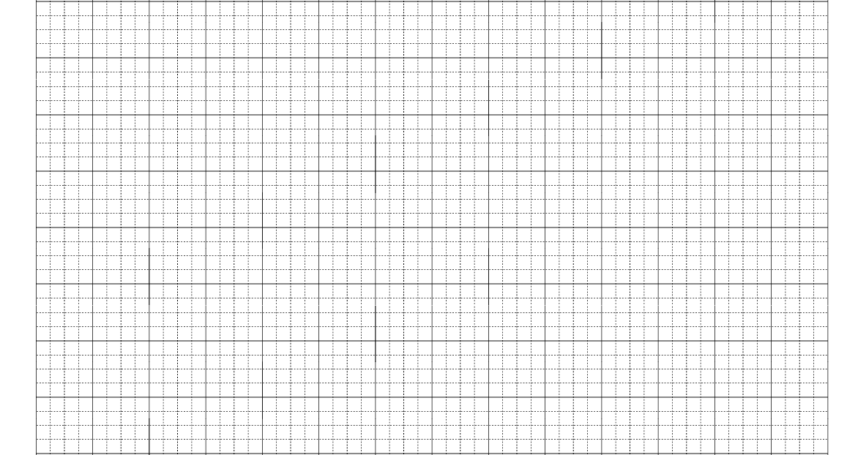
Thứ hai ngày 27 tháng 9 năm 2021
Toán
Phép cộng ( qua 10) trong phạm vi 20

Slide 3






请替换文字内容，添加相关标题，修改文字内容，也可以直接复制你的内容到此。请替换文字内容，添加相关标题，修改文字内容，也可以直接复制你的内容到此。请替换文字内容，添加相关标题，修改文字内容，也可以直接复制你的内容到此。
Có tất cả bao nhiêu bông hoa ?
Có hai cách tính.
9 + 5 = ?
3

Slide 4








9 + 5 = 14
10
11
12
13
14
9
9
5
Tách: 5 = 1 + 4
9 + 1 = 10
10 + 4 = 14
9 + 5 = 14
4
10

Slide 5


8 + 3 = ?
8
3
11
Tách: 3 = 2 + 1
8 + 2 = 10
10 + 1 = 11
8 + 3 = 11
1
10

Slide 6



1
a. Tính 9 + 6
9
6
.
Tách: 6 = 1 + 5
9 + =
10 + =
?
10
1
?
?
15
5
?
9 + 6 =
?
15
10
1
5
10 + 5 = 15

Slide 7



1
b. Tính 8 + 6
8
6
.
Tách: 6 = 2 + ?
8 + =
10 + =
4
2
10
?
?
?
14
4
?
10
2
4
14
9 + 6 =
?
10 + 4 = 14

Slide 8

2
a. Tính 9 + 2
Đếm tiếp: 9, 10,
9 + 2 =
?
?
11
b.
Tính 9 + 3
Tính 9 + 7
Tách: 3 = 1 + 2
9 + =
10 + =
Tách: 7 = +
9 + =
10 + =
1
6
?
?
?
10
10
1
?
?
?
1
2
12
?
16
?
?
?
6
16
9 + 7 =
12
?
9 + 3 =
?

Slide 9



13
8 + 5 = ?
8 + 3 = ?
11
13
9 + 4 = ?
Notes:
1. Giáo viên mở rộng thêm phép tính: 9 + 8 = ……

Slide 10






Tạm biệt và hẹn gặp lại
các con vào những tiết học sau!

